Slide 1
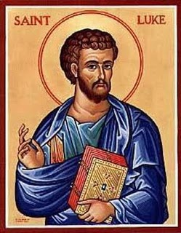
Dr Rick Griffith • Singapore Bible College • www.biblestudydownloads.com

Slide 2
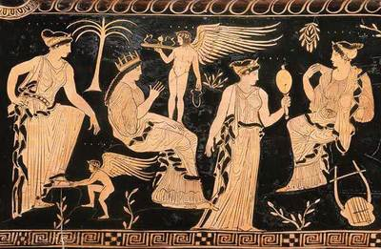
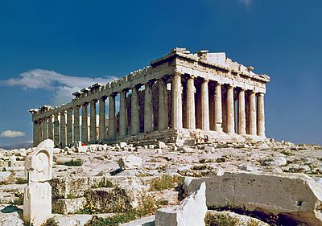
Luke Title Slide
Luca

Slide 3
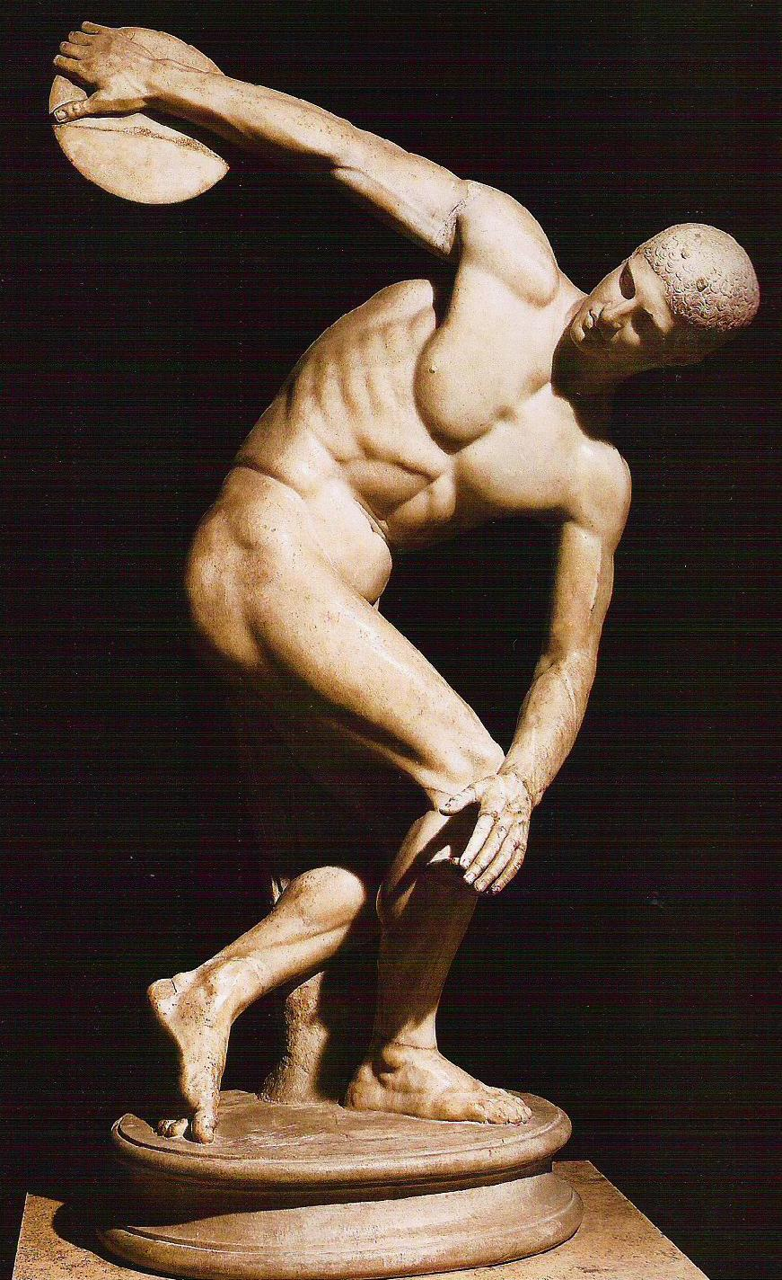
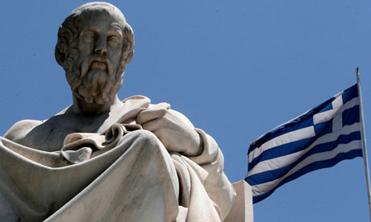
Người Hy lạp lý tưởng hóa
“Người Hoàn hảo"

Slide 4

Men aren't perfect either
Ngồi đợi…
“Người đàn ông
lý tưởng”

Slide 5
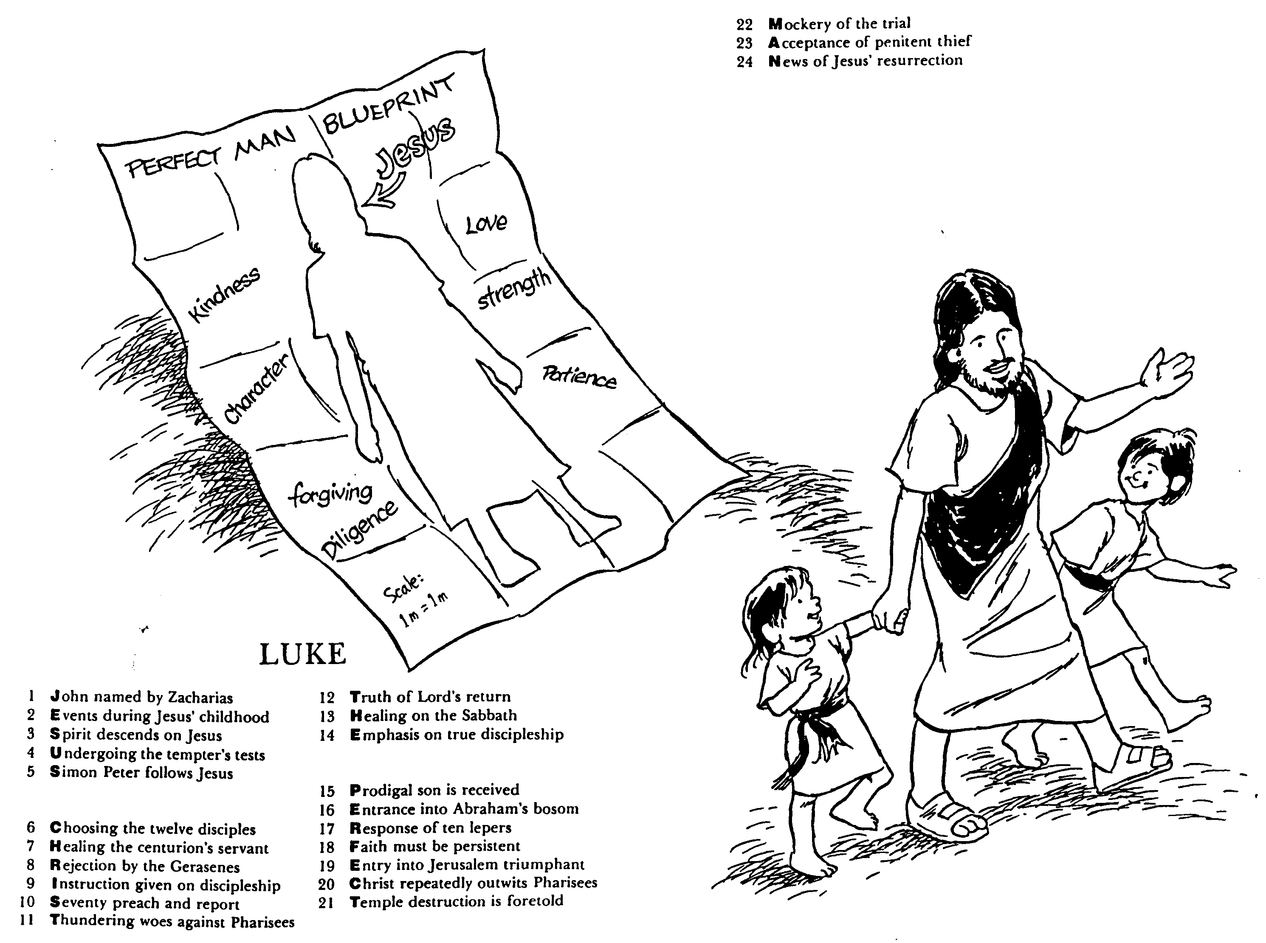
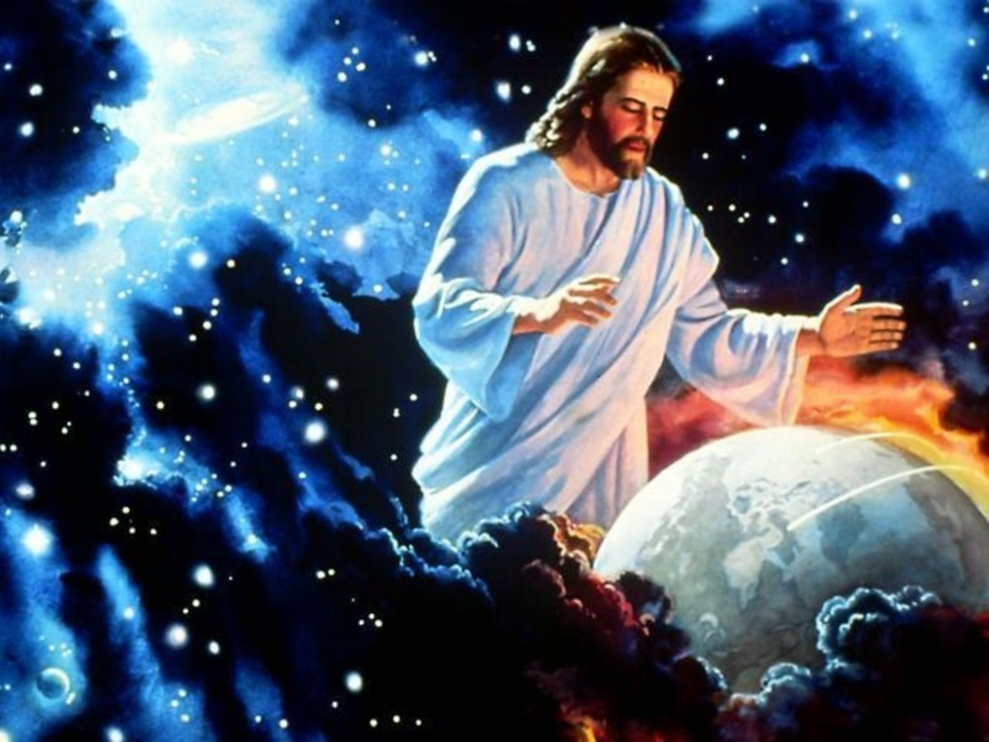
Con người hoàn hảo là Jesus!
Luca

Slide 6

Give Thanks 1/4
Give thanks with a grateful heart,
give thanks to the Holy One;
Give thanks because He's given
Jesus Christ, His Son.
(repeat)

Slide 7
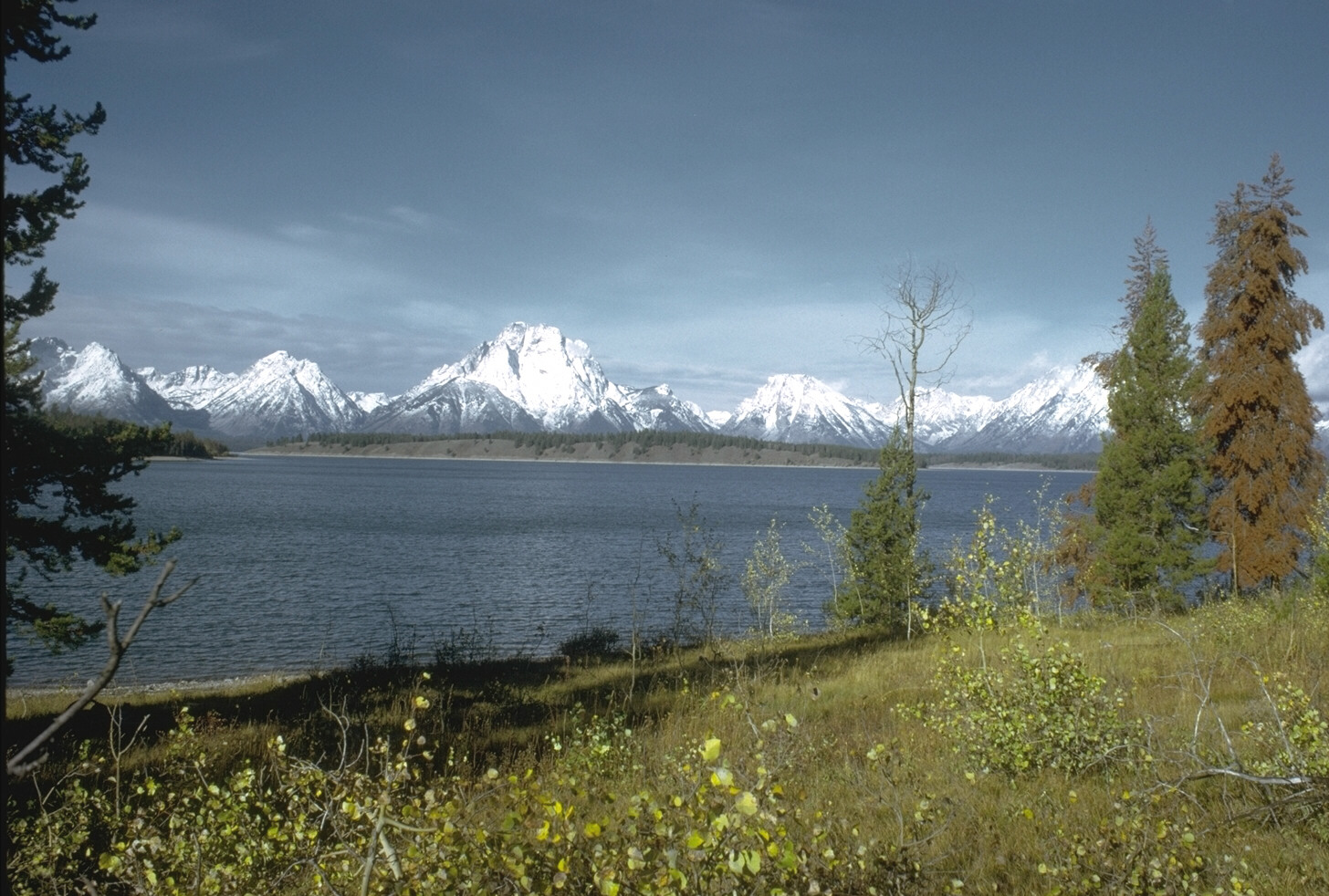
Give Thanks 2/4
And now let the weak say,
“I am strong,” let the poor say,
“I am rich” because of what
the Lord has done for us.
(repeat)

Slide 8

Give Thanks 3/4
Give thanks with a grateful heart,
give thanks to the Holy One;
Give thanks because He's given
Jesus Christ, His Son.
(repeat)

Slide 9

Give Thanks 4/4
And now let the weak say,
“I am strong,” let the poor say,
“I am rich” because of what
the Lord has done for us.
(repeat)
Give thanks. Give thanks.

Slide 10
Chia sẻ nan đề…
Em thích gì nhất khi đọc Kinh Thánh và học bài học đầu tiên?
Em có gặp khó khăn gì trong việc học và cần bạn hỗ trợ không?
Xin tự ghi ra để nhớ:
  Địa điểm viết sách
  Độc giả
  Chủ đề: hai câu hỏi nào
  Trả lời cho chủ đề
Notes:
Take atendance
Combine groups A and B into one for introductions
Make sure everyone has a DVD
Pass out project sign-up sheet

Slide 11

Mathiơ:
Phúc Âm của
Thuyết giảng
Mở đầu: Sinh ra, Thời thơ ấu, Báptêm, Cám dỗ
1:1–4:11
Ký thuật 4:12-25 | Thuyết giảng 5:1–7:29
Ký thuật 8:1–9:38 | Thuyết giảng 10:1–11:1
Ký thuật 11:2–12:50 | Thuyết giảng 13:1-53
Ký thuật 13:54–17:27 | Thuyết giảng 18:1–19:2
Ký thuật 19:3–23:39 | Thuyết giảng 24:1–26:2
Sáng
Xuất
Lêvi
Dân
Adapted from “Matthew,”
NT Survey (MBI Study Guide),
slide 4
Phục
Kết luận: Biến cố cuối, Chết, Phục sinh
26:3–28:20

Slide 12



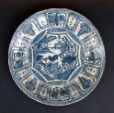

Lịch sử là. . .
Chu kỳ?
hay
Đường thẳng?

Slide 13
Chủ đề Sứ Điệp cho các sách Tân Ước
25
Chủ đề + Mục đích = Sứ điệp
Sách nói gì Tại sao nói vậy? Ý chính
(Nội dung) (Lý do) (Tóm tắt)
Mathiơ
Mathiơ: (1) chứng minh Jesus là Mêsia cho người Do thái chưa tin để họ tin cậy Ngài, và (2) giải thích rằng vương quốc bị trì hoãn do người Y-sơ-ra-ên khước từ Đấng Christ là Vua, để người Do thái tin Chúa Jesus thấy thẩm quyền của vương quốc hiện tại đang ở trong Hội Thánh.
Luca
Luca trình bày diễn tiến được tể trị của sứ điệp vương quốc từ sự khước từ của người Do thái rằng Christ là Mêsia để Dân ngoại chấp nhận và đức tin của tín hữu gốc Dân ngoại được củng cố qua việc khẳng định Ngài là Cứu Chúa của cả người tin là Dân Ngoại hay Do thái.
Mác
Mác dựa trên quan điểm của người chăn bầy trình bày những biến cố chọn lựa về Christ, Con Đức Chúa Trời (thần tánh) phục vụ như điển hình của Đầy tớ Chịu khổ, nhằm khích lệ những tín hữu La Mã bị bắt bớ cứ kiên trì làm môn đồ của Đấng Christ.

Slide 14
Tổng Quan Tân Ước
38
124
39-41
“Cho đến tận cùng trái đất” (Công vụ 1:8)
CV 9 13 14 15 16 18 21 27 28
Tư 48-
Chín 49
1
Galati
Tư 50-
Chín 52
2
Êgiê
Xuân 53-
Năm 57
3
Asi
Hai 60-
Ba 62
1
Rôma
Xuân 62-
Thu 67
4
T.B.Nha
Tám 67-
Xuân 68
2
Rôma
Hè 35-
37
Damách
Antiốt
Năm 57-
Tám 59
Ra Tòa
Thu 49
Hội đồng
Xuân 68
Hội Thánh phát triển
35 48 49 50 52 53 57 60 62 67 68 95
Mat
Luca
Phúc Âm & Công vụ
1234
Hành trình
Rôma
Bị tù
No Animations

Slide 15
Biểu đồ sách Luca
93
Cứu Chúa của Thế giới Phục vụ trong
Sự Tiến Triển của Vương Quốc Tể trị
Tìm kẻ Hư Mất
Cứu Kẻ Hư Mất
Giới thiệu
Chức vụ
Thương Khó
Kết thúc
1:1—4:13
4:14—21:38
22—23
24
Nguồn
1:1-4
Chúa đến
1:5—
2:52
Chuẩn bị
3:1—
4:13
Galilê
4:14—
9:50
Nói chuyện Dọc đường
9:51—
19:27
Khước từ
19:28—
21:38
Đêm
22:1—
23:25
Đóng đinh
23:26-56
Phục sinh
24:1-44
Mạng Lệnh
24:45-53

Slide 16
Luca Đề cập đến Vương Quốc theo thời điểm
93
0
Nói về vương quốc
1
0
8
25
2
4
2
0
0
30 năm
3 năm
3-4 tháng
8 ngày
Chủ yếu làm Phép lạ
Chủ yếu Dạy dỗ
Sêsarê
Viết năm SC 60
Bao gồm từ 5 TC—SC 33

Slide 17
Chữ & Câu Chìa khóa
Luca
93
Chữ Chìa Khóa
Tể Trị
Câu Chìa khóa
“Vì Con Người đã đến tìm và cứu kẻ bị mất”
(Luca 19:10).

Slide 18
Tóm tắt & Áp dụng
Luca
93
Câu Tóm tắt
Luca trình bày diễn tiến được tể trị của sứ điệp vương quốc từ sự khước từ của người Do thái rằng Christ là Mêsia, để Dân ngoại chấp nhận và đức tin của tín hữu gốc Dân ngoại được củng cố qua việc khẳng định Ngài là Cứu Chúa của cả người tin là Dân Ngoại hay Do thái.
Áp dụng
Em có nhận ra sự tể trị của Đức Chúa Trời đang dẫn dắt cuộc đời em để đem em đến với Đấng Christ không?

Slide 19
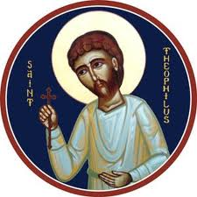
Danh xưng
94
Sách Công vụ các Sứ Đồ rõ ràng là quyển sách song hành với sách Luca vì cả hai sách đều được gởi cho Thêophilơ (Luca 1:3; Công vụ 1:1).

Slide 20
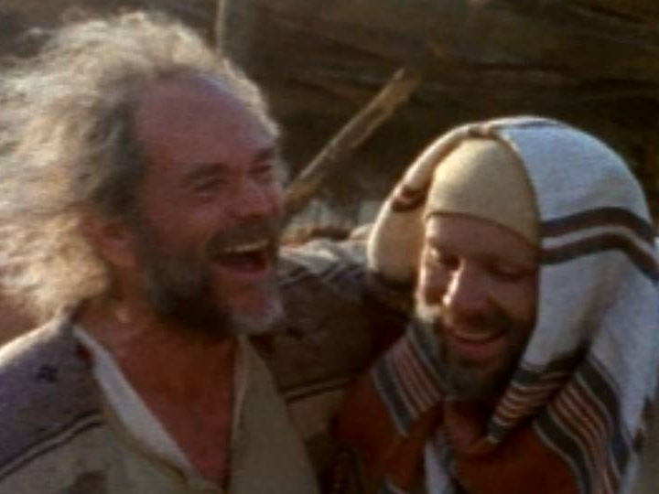
Luca là ai?
Bác sĩ y khoa
Bạn Đồng hành của Phao-lô
Sử gia & tác giả có tài hùng biện

Slide 21
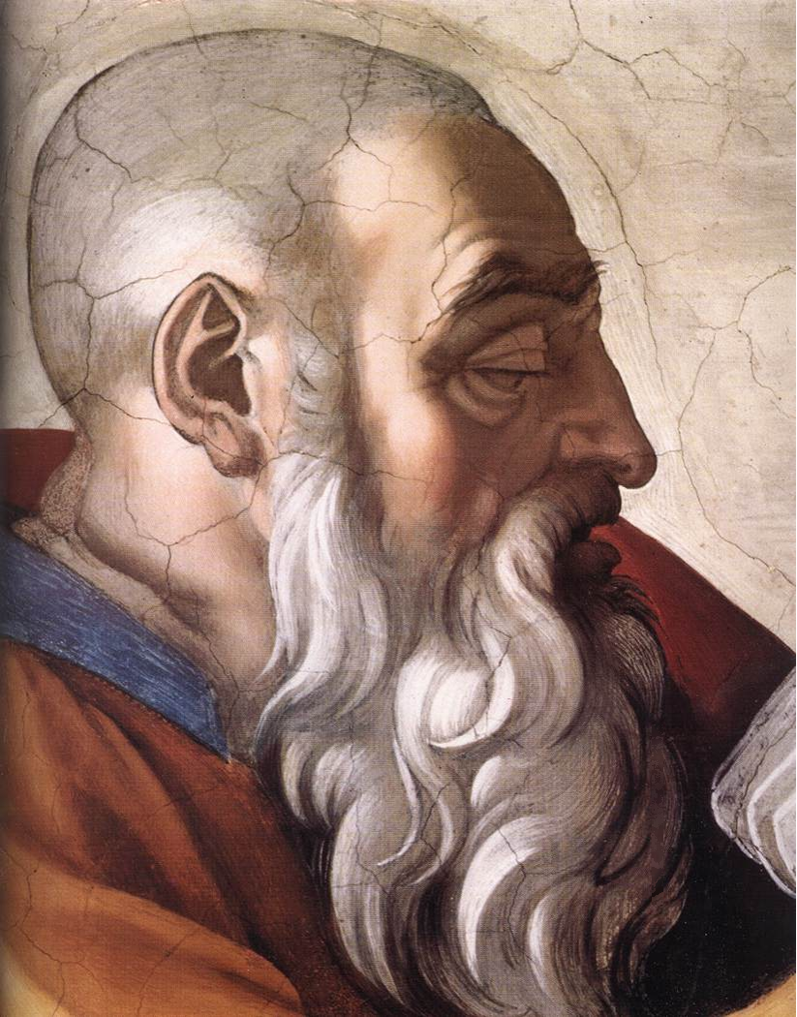
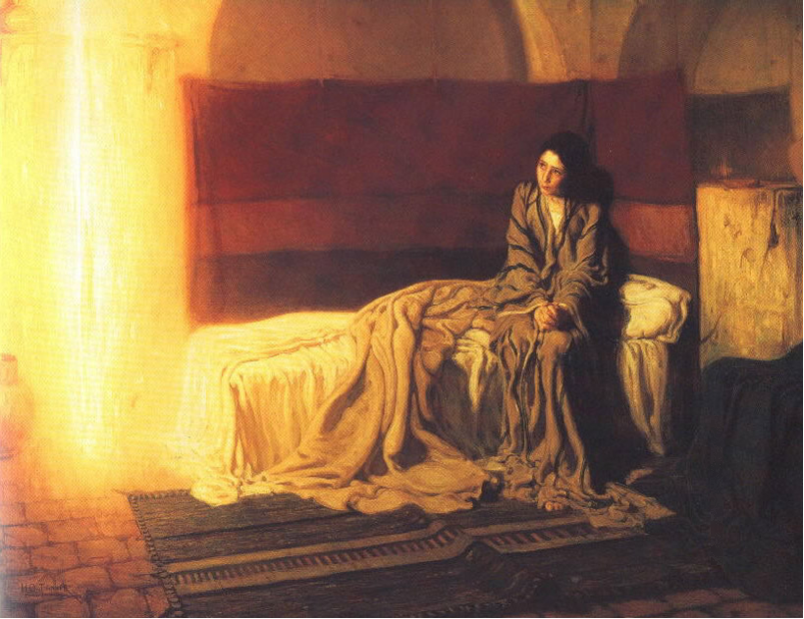
Phản ứng trước Tin Vui Mừng
Xachari
Mari
Quá già để có con
Quá trẻ để có con
“Làm sao tôi biết chắc?”
“Làm sao xảy ra được?”
Nghi ngờ Lời Chúa
Hỏi về cách thức của Chúa
Kết cuộc bị câm
Kết cuộc thuận phục

Slide 22

Thời gian chức vụ của Chúa Jesus
56
Mùa Thu SC 29 – 3 Tháng Tư SC 33 (3.5 năm)
Chỉ có Giăng chú ý đến ba lễ Vượt Qua
Đầu chức vụ
Vượt Qua #1
7 Tháng Tư,
SC 30
Vượt Qua #2
Vượt Qua #3
25, Tháng Tư
SC 32
Vượt Qua #4
3 Tháng Tư,
SC 33
Mùa Thu
SC 29
Gi 2:13, 23
Giăng không nhắc đến
Mác 2:23-28
Luca 6:1-5
Mathiơ 12:1-8
Gi 6:4
Gi 11:55–12:1
Harold W. Hoehner, Chronological Aspects of the Life of Christ (Zondervan, 1977), 114
Notes:
Christ's 3½ year ministry spanned four Passovers. However, the Synoptics mention only one Passover (#2 on this timeline), which could give the impression of only a year-old ministry. John fills in the details, though, by showing three other Passovers not mentioned by Matthew, Mark, or Luke.

Slide 23
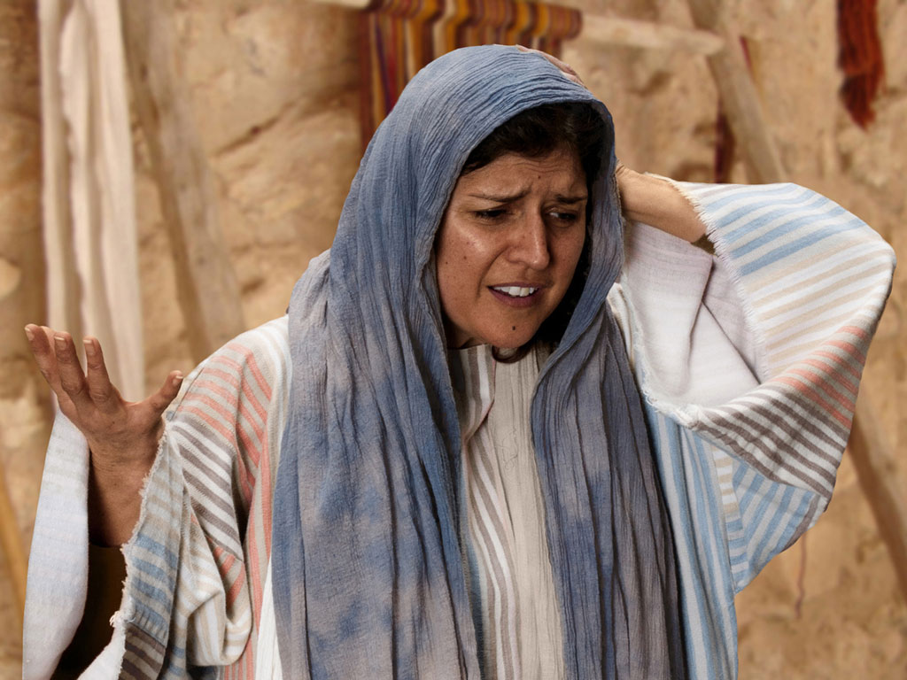

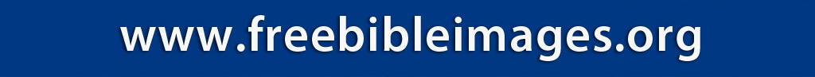
THE PARABLE OF THE LOST COIN
Luke 15:8-10
Notes:
Luke 15 v 8: Woman wonders where she may have lost it.

Slide 24
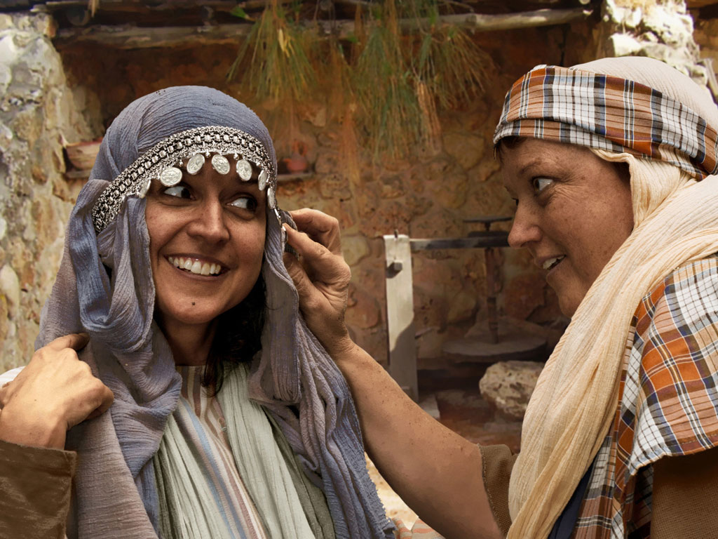
Notes:
Luke 15 v 8: Woman with 10 silver coins.
Most think that the silver coin (drachma) the woman lost was from the adornment of coins that women wore around her head and would have been her dowry. If so it was poor woman’s dowry as a drachma was a day's salary for a peasant working for someone else (Matthew 2 v 1-16). In the culture of the time, loss of a coin from a dowry could represent unfaithfulness and this would bring real shame and disgrace to her family and husband.

Slide 25
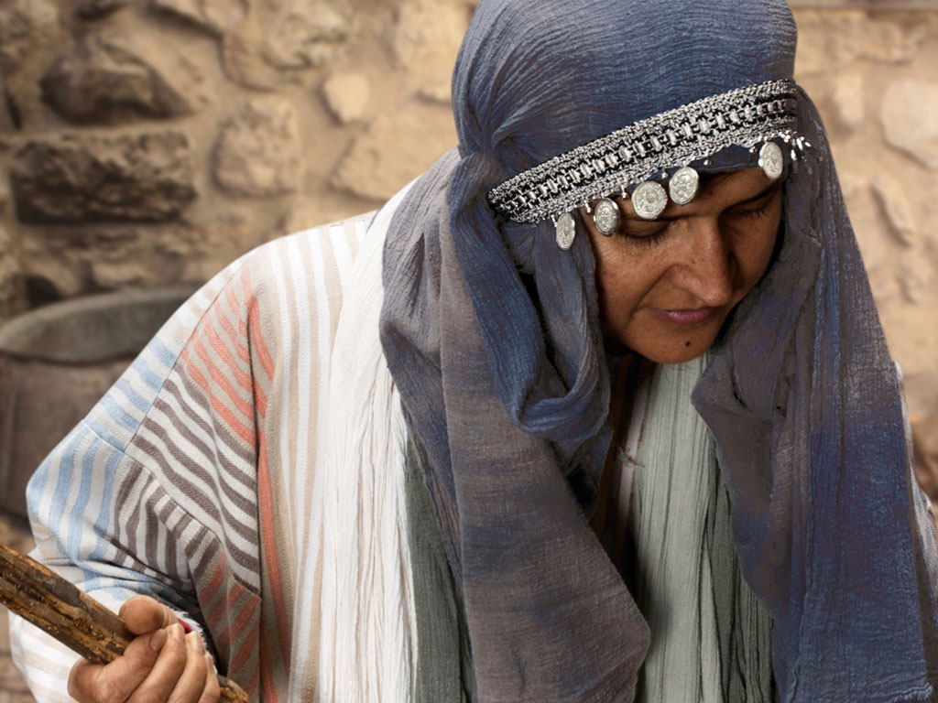
Notes:
Luke 15 v 8: Woman shown with coin missing.

Slide 26
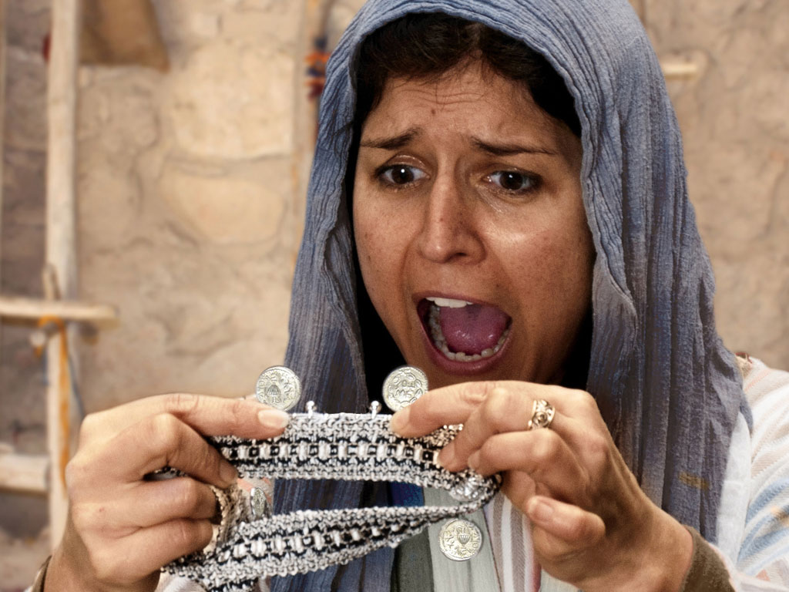
Notes:
Luke 15 v 8: Woman discovers a silver coin is missing.

Slide 27
Notes:
Luke 15 v 8: Woman wonders where she may have lost it.

Slide 28
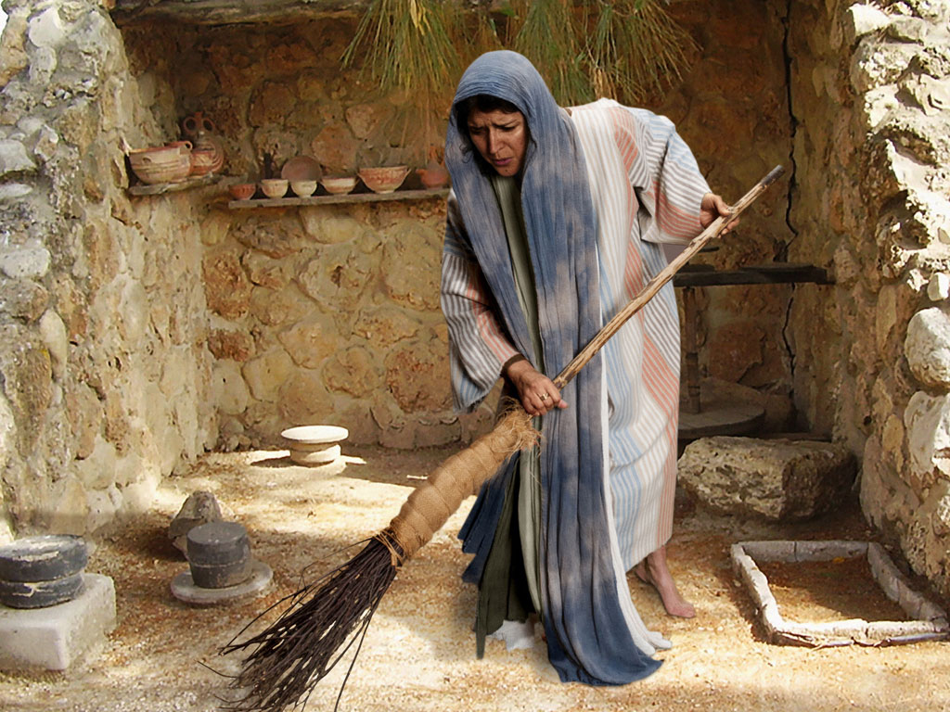
Notes:
Luke 15 v 8: Woman searches using broom.

Slide 29
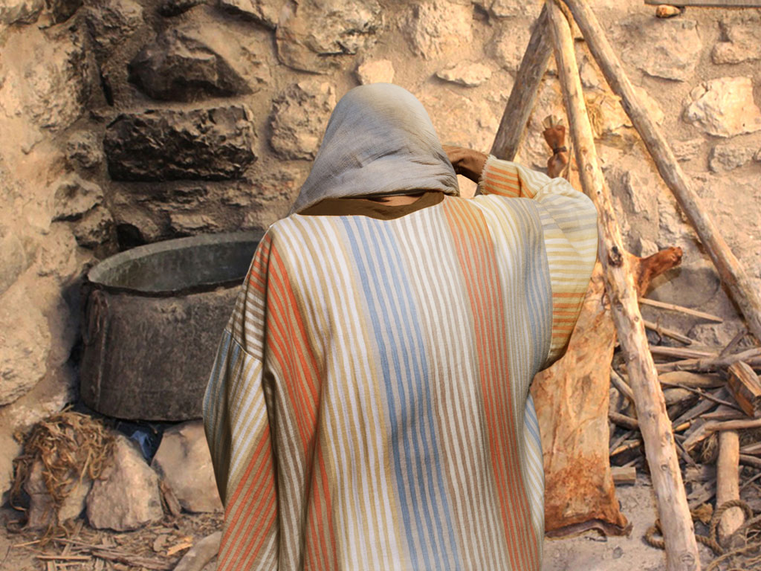
Notes:
Luke 15 v 8: Woman searches in courtyard.

Slide 30
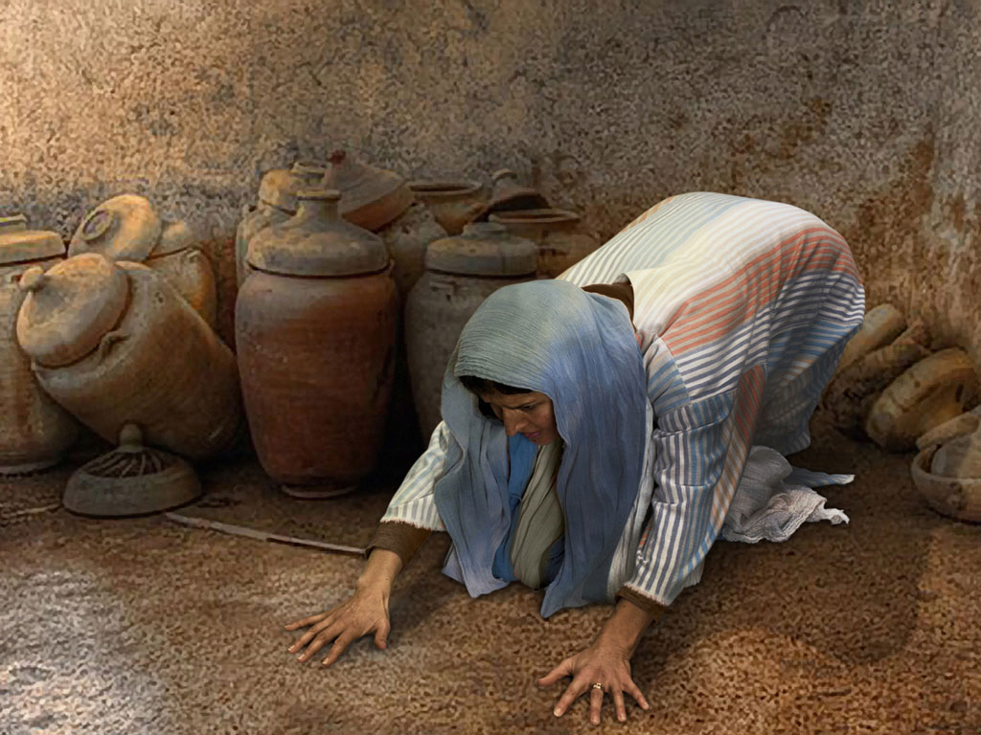
Notes:
Luke 15 v 8: Woman searches floor.

Slide 31
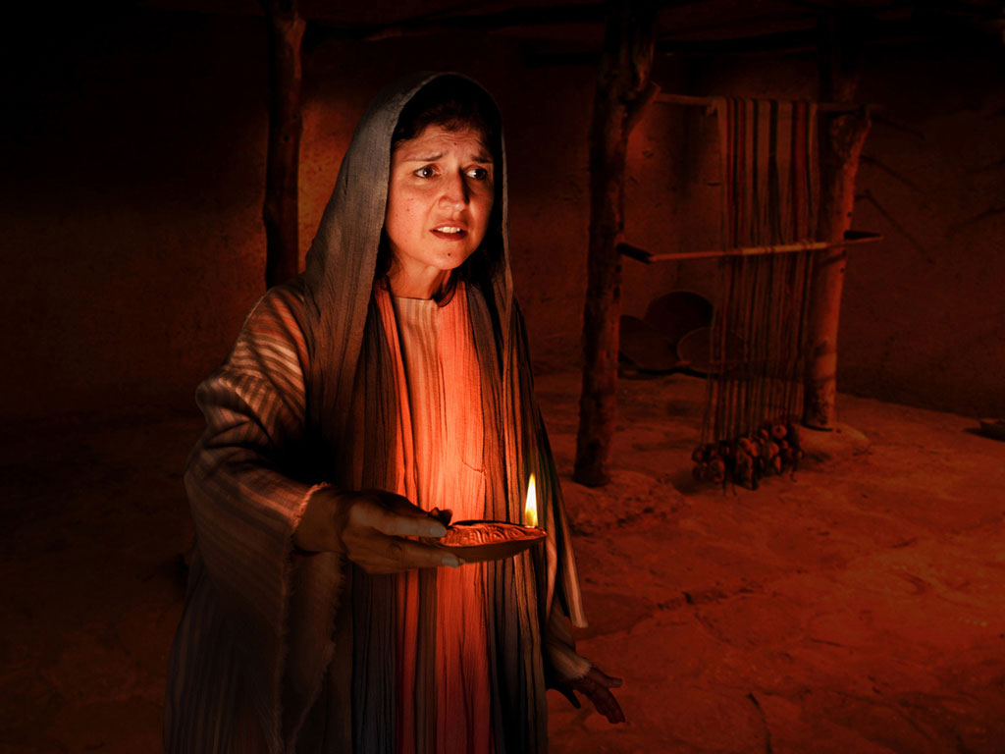
Notes:
Luke 15 v 8: Woman lights lamp and searches house. Many poor homes had very small windows and rooms were dark.

Slide 32
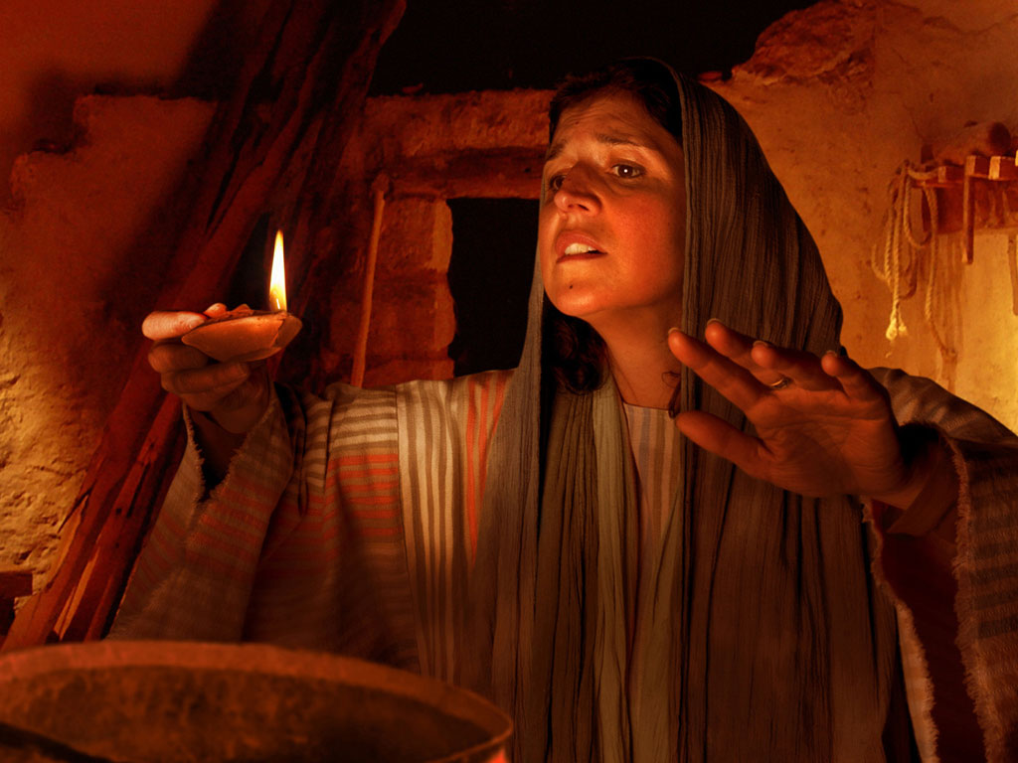
Notes:
Luke 15 v 8: Woman searches house by lamp light.

Slide 33
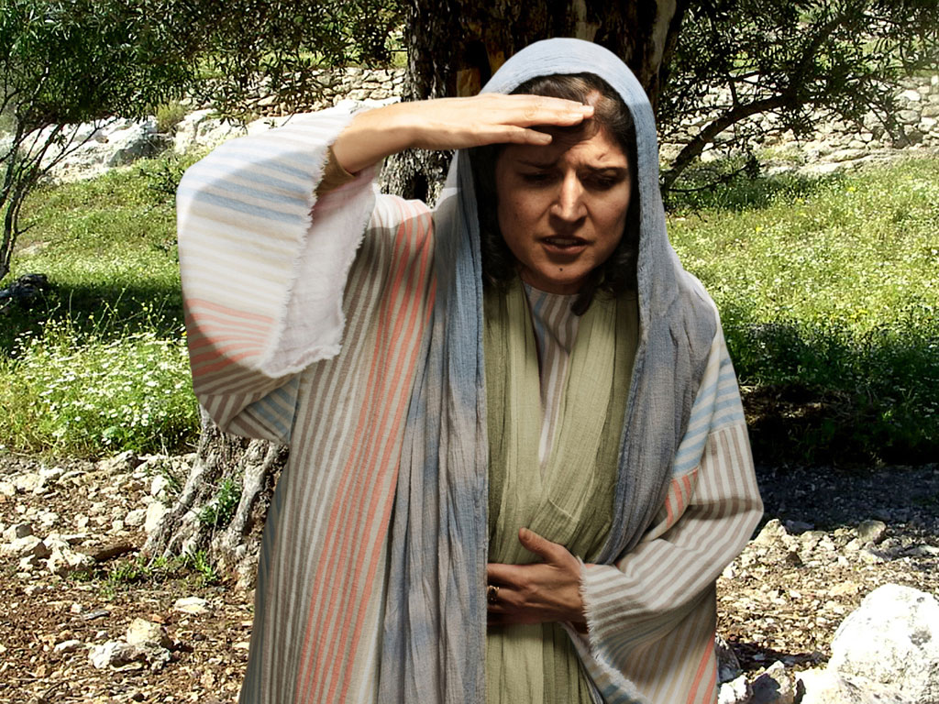
Notes:
Luke 15 v 8: Woman continues search.

Slide 34
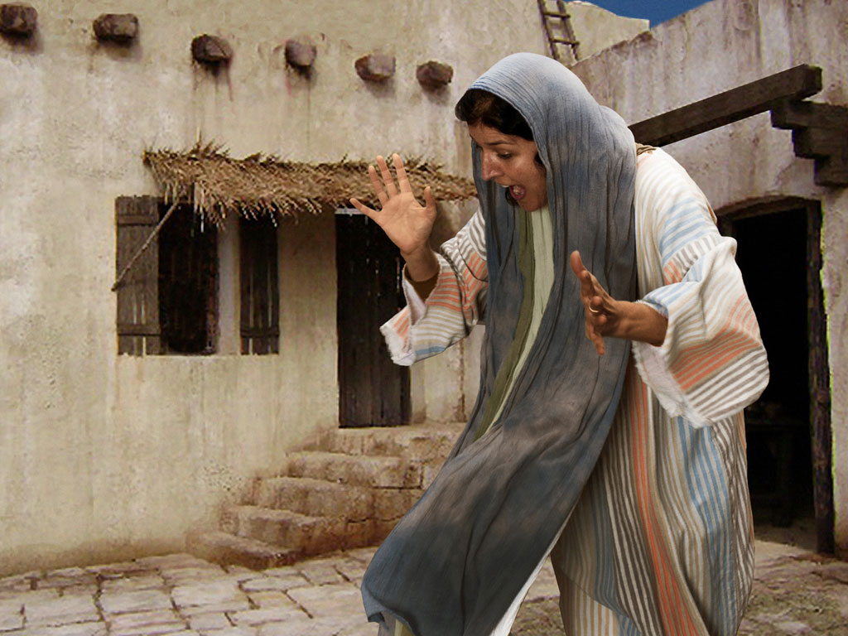
Notes:
Luke 15 v 9: Woman search is rewarded as she sees silver coin.

Slide 35
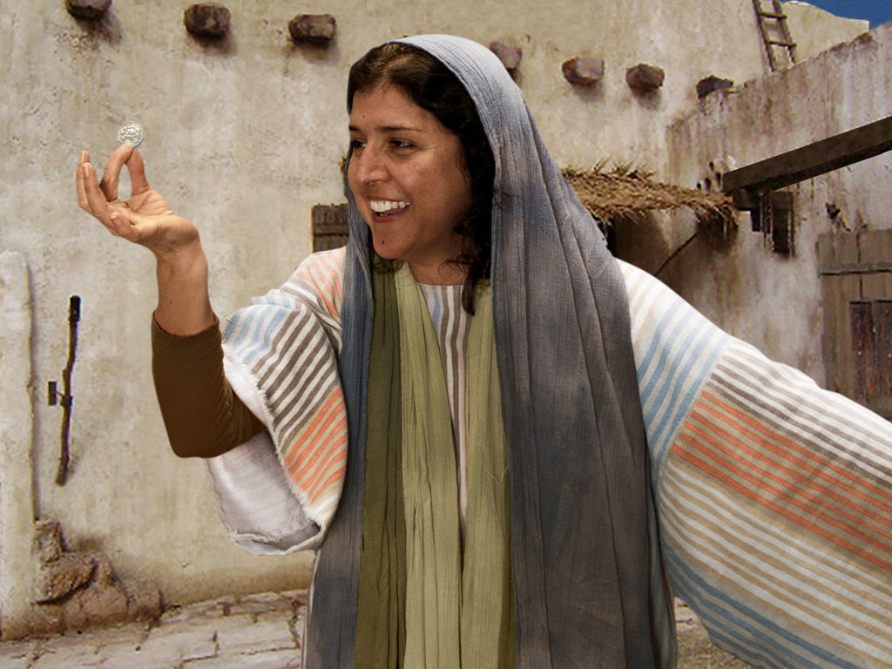
Notes:
Luke 15 v 9: Woman is full of joy as she finds coin.

Slide 36
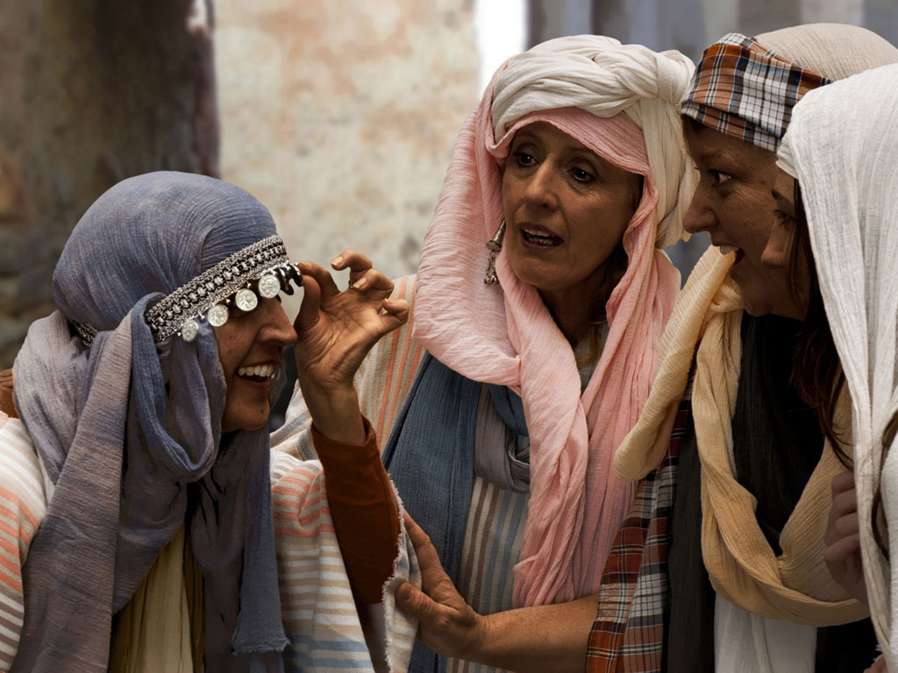
Notes:
Luke 15 v 9: Woman shares her good news with neighbours and friends.

Slide 37
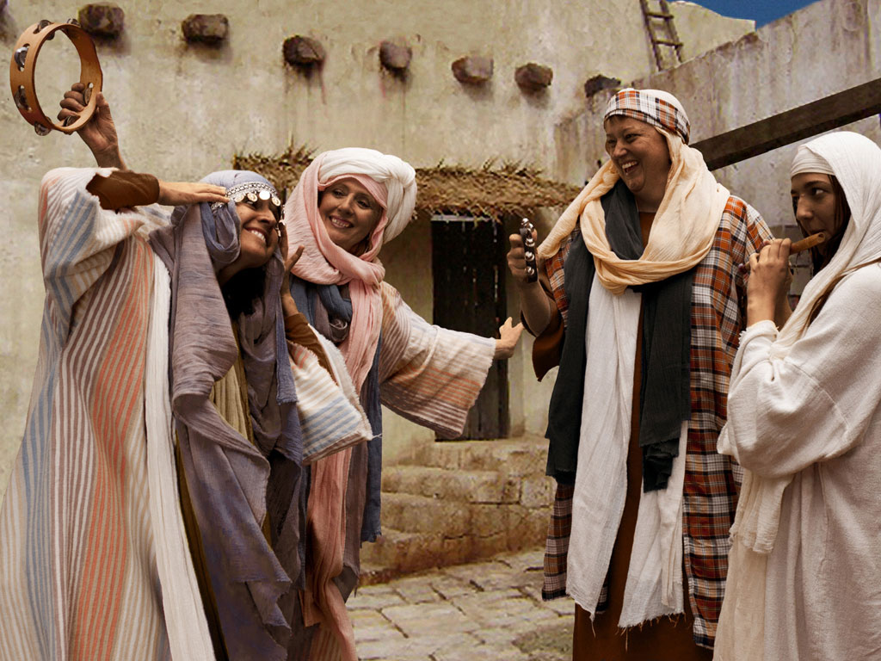
Notes:
Luke 15 v 9: Woman celebrates her good news with neighbours and friends. ‘Rejoice with me; I have found my lost coin.’

Slide 38
Notes:
If you have found these images useful in teaching this story please visit www.freebibleimages.org and give us your feedback. You may also like to make a donation so we can make further Bible story images available to anyone, anywhere at any time - free of charge.

Slide 39

Notes:
If you have found these images useful in teaching this story please visit www.freebibleimages.org and give us your feedback. You may also like to make a donation so we can make further Bible story images available to anyone, anywhere at any time - free of charge.

Slide 40
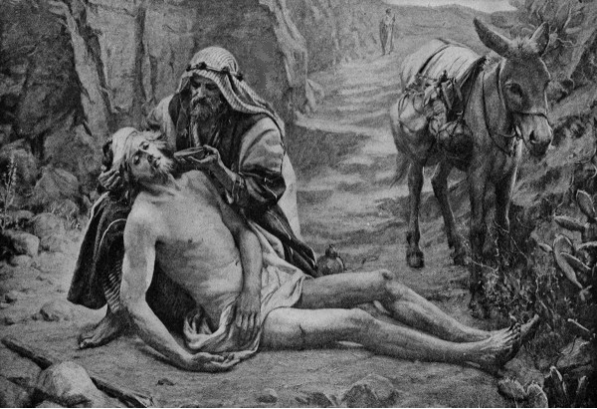
Người Samari nhơn lành
(Luca 10)

Slide 41
Augustine's Allegorical Interpretation of the Good Samaritan Parable (Luke 15)
Text Interpretation
A “certain man”… Adam
Thieves… the devil and demons
Stripped him… took his immortality
Beat him… tempted him to sin
The priest and the Levite… the ministry of the OT
which does nothing for Adam
The Good Samaritan… Christ
Binds wounds with oil and wine… restrains sin with hope and
an exhortation to work with a
fervent spirit
The inn… the Church
The innkeeper… the Apostle Paul
Really?!

Slide 42
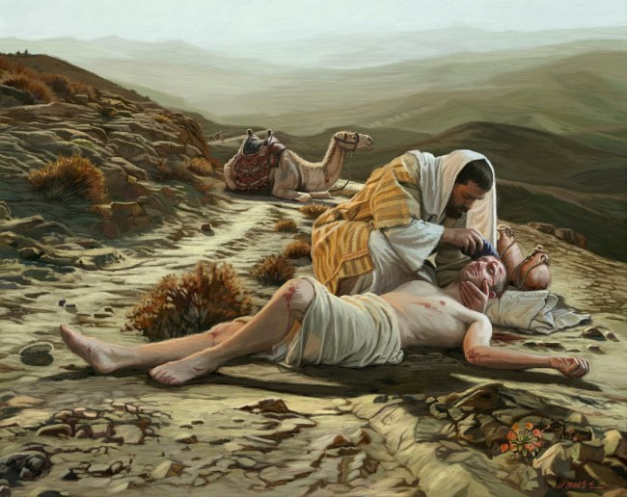
God’s Compassion
Luke 10:25-37

Slide 43
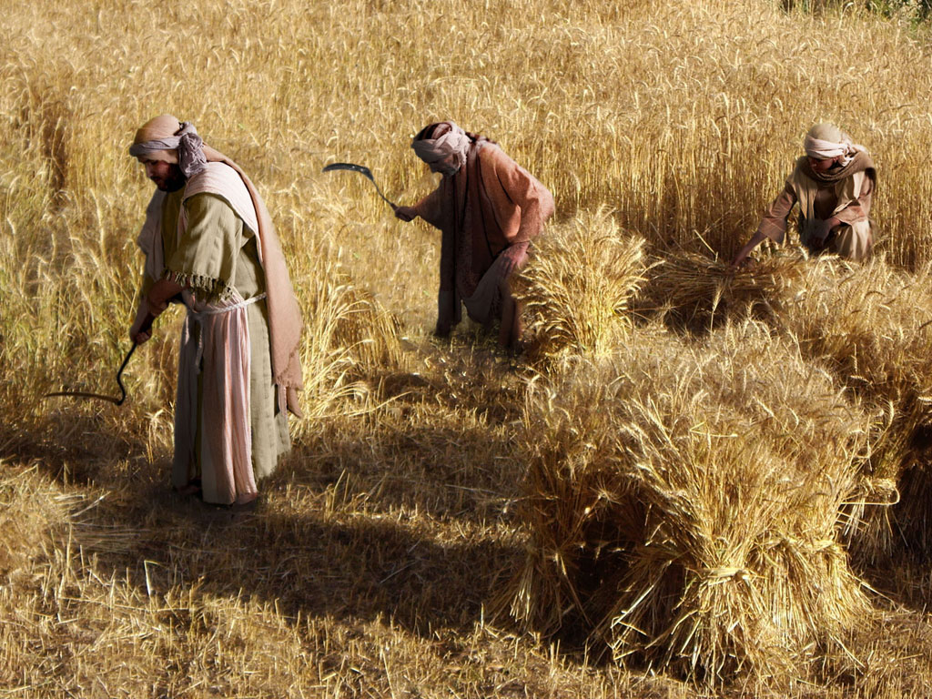
THE PARABLE OF THE TWO SONS (Prodigal Son)
Luke 15:11-32

Slide 45
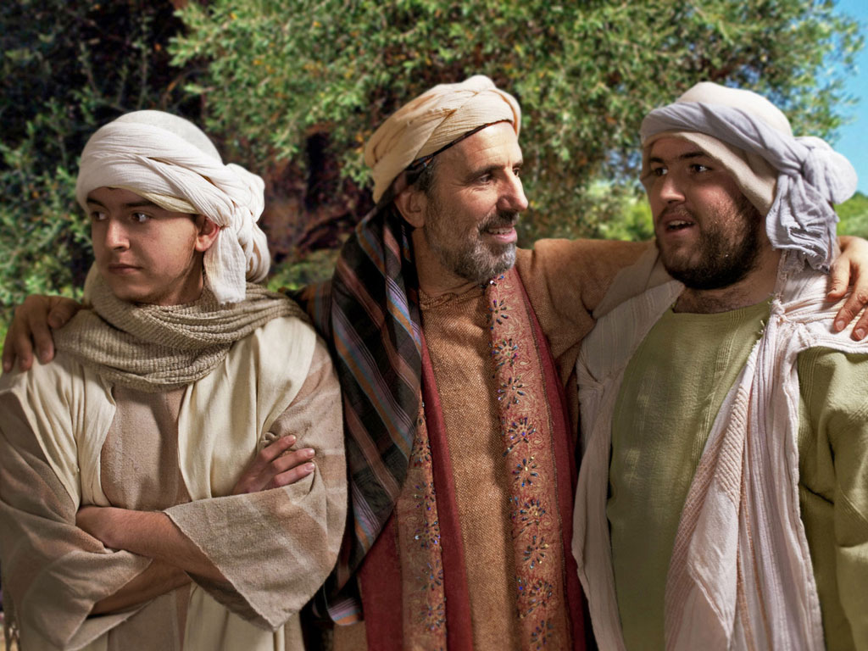

Slide 46
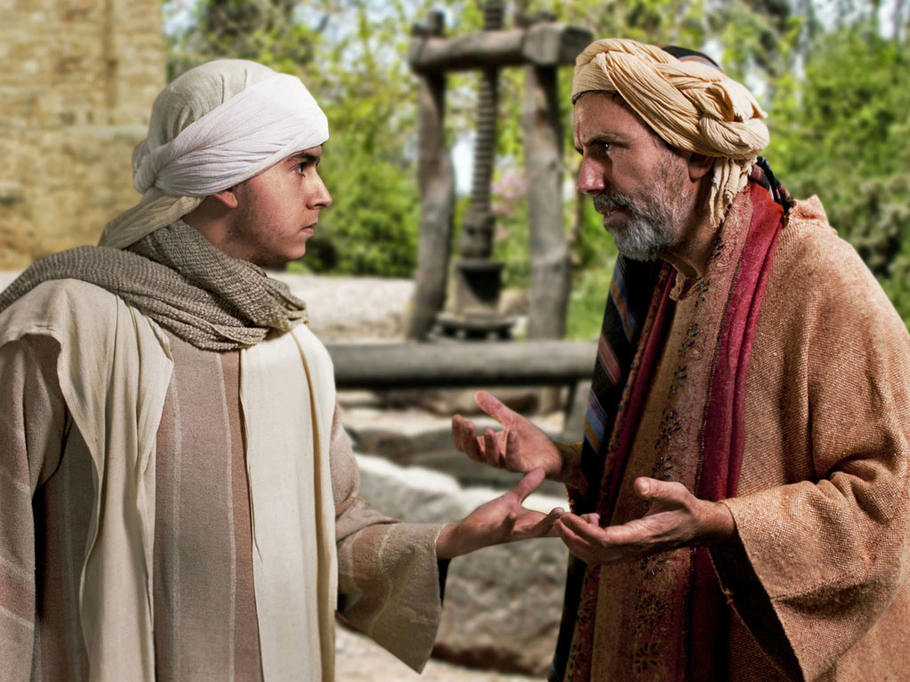

Slide 47
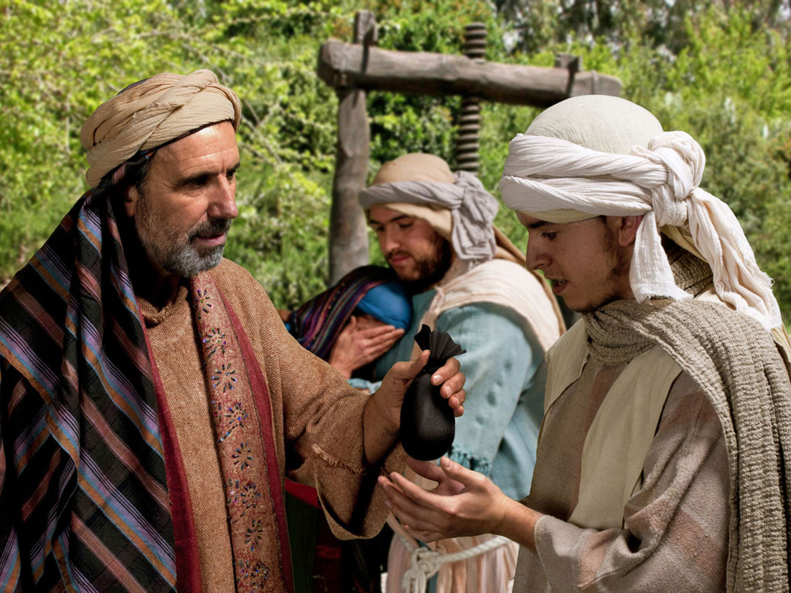

Slide 48
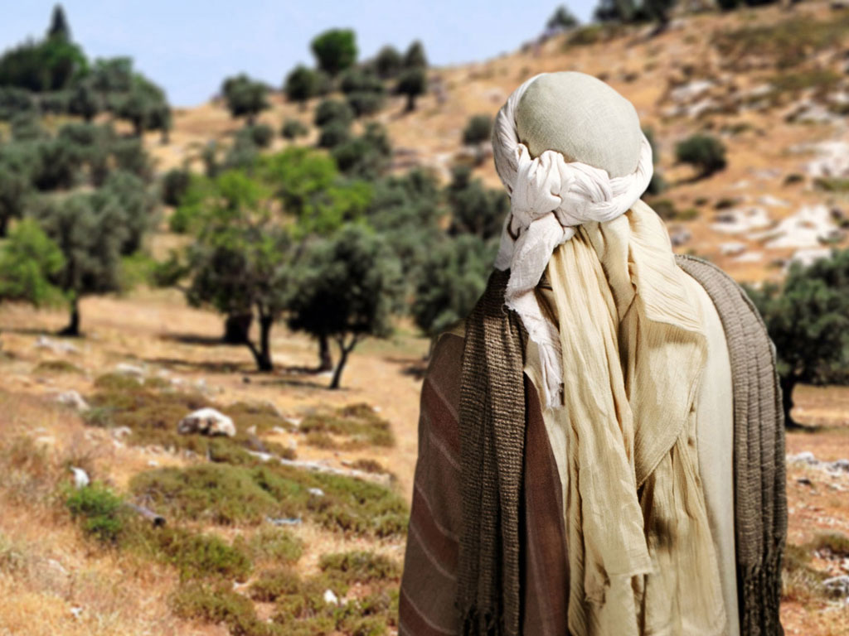

Slide 49
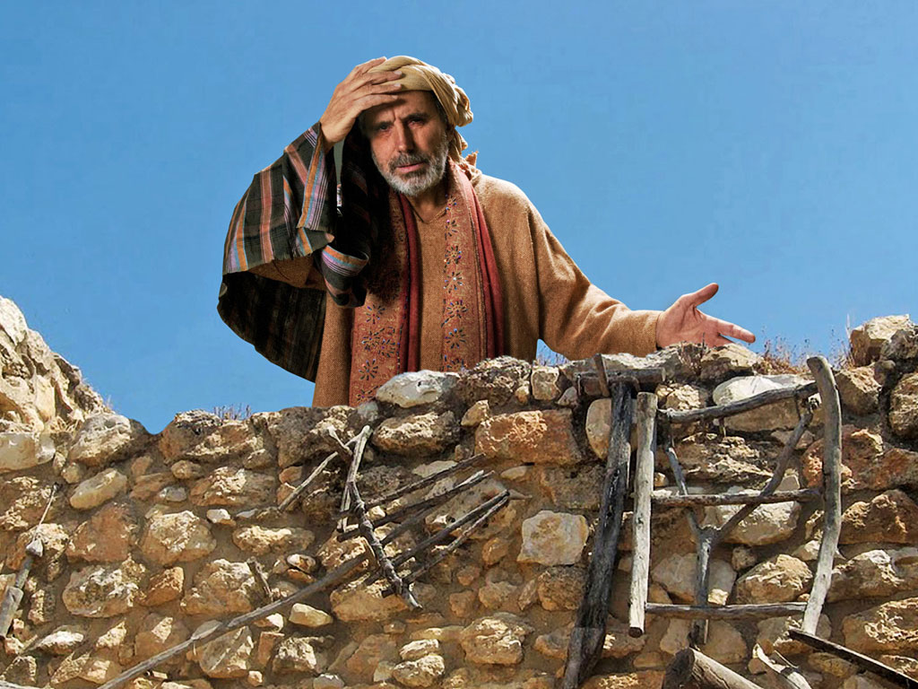

Slide 50
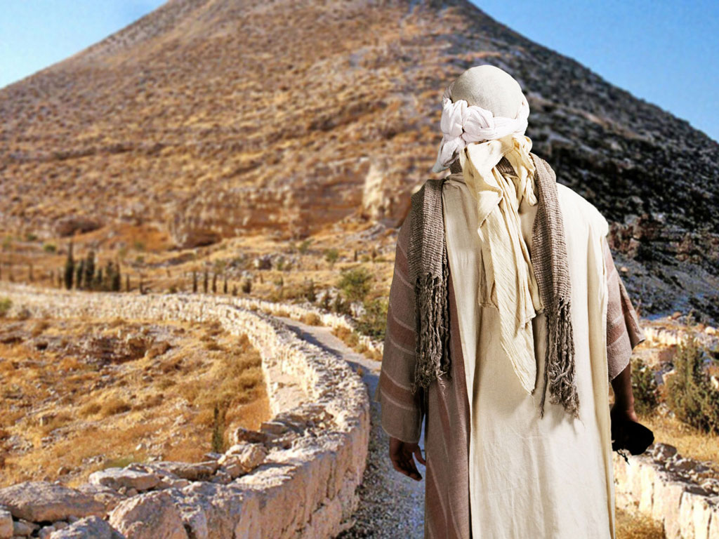

Slide 51
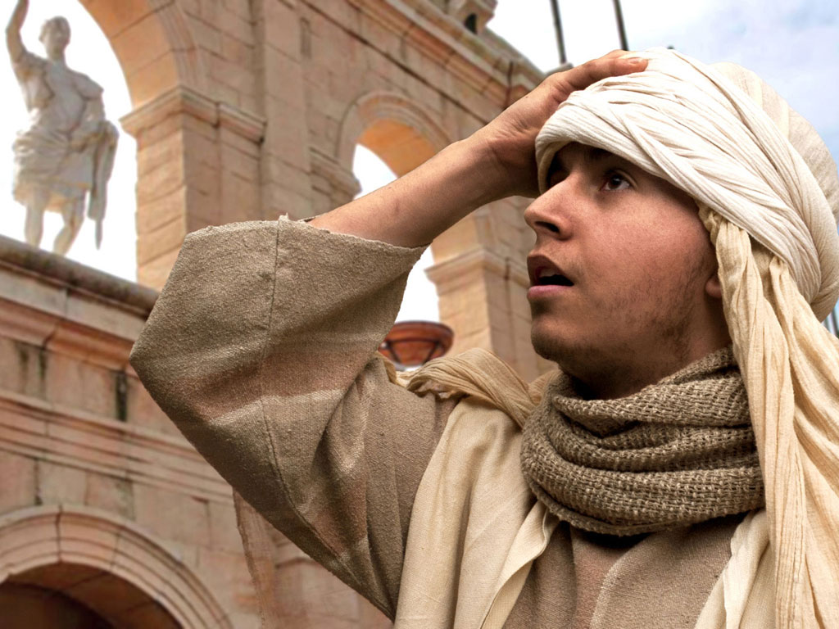

Slide 52
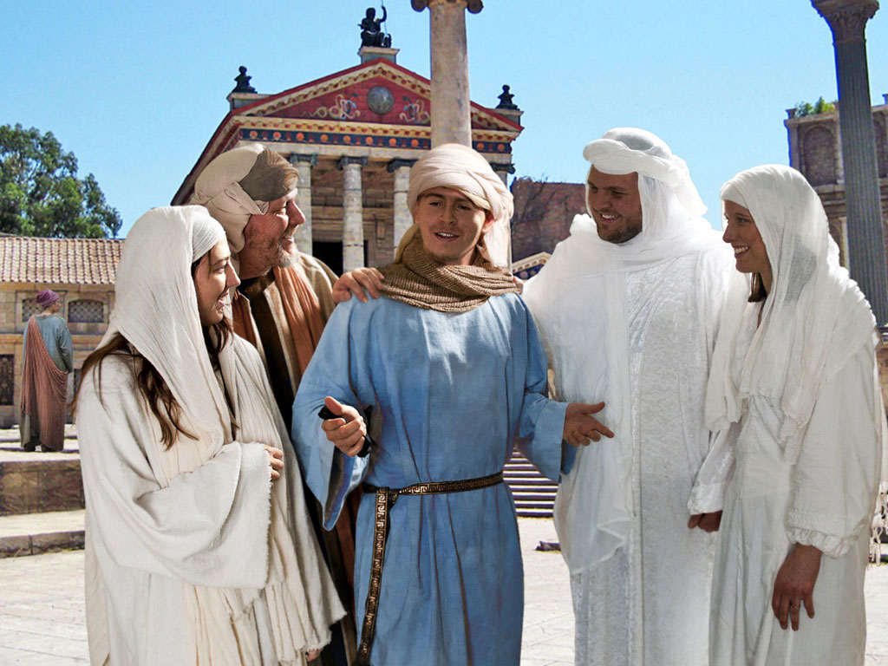

Slide 53
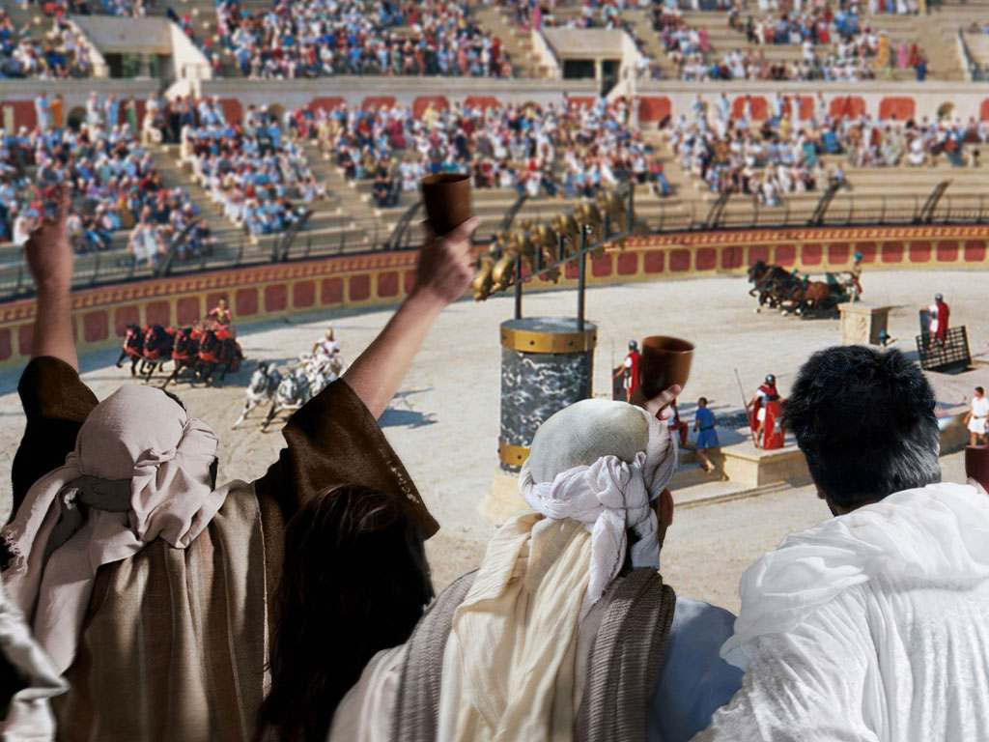

Slide 54
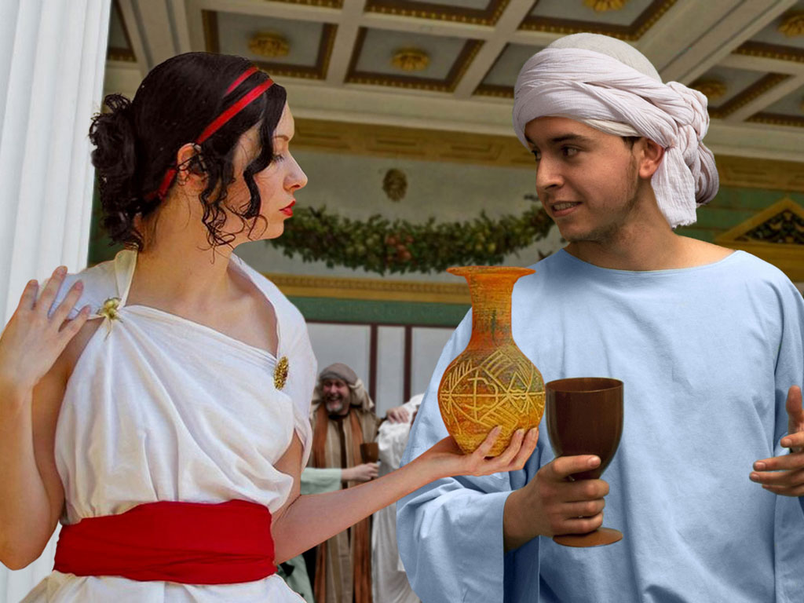

Slide 55
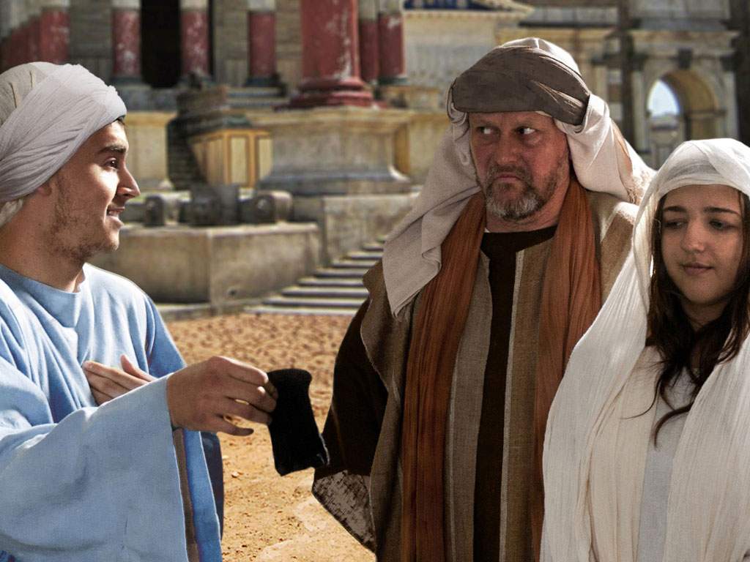

Slide 56
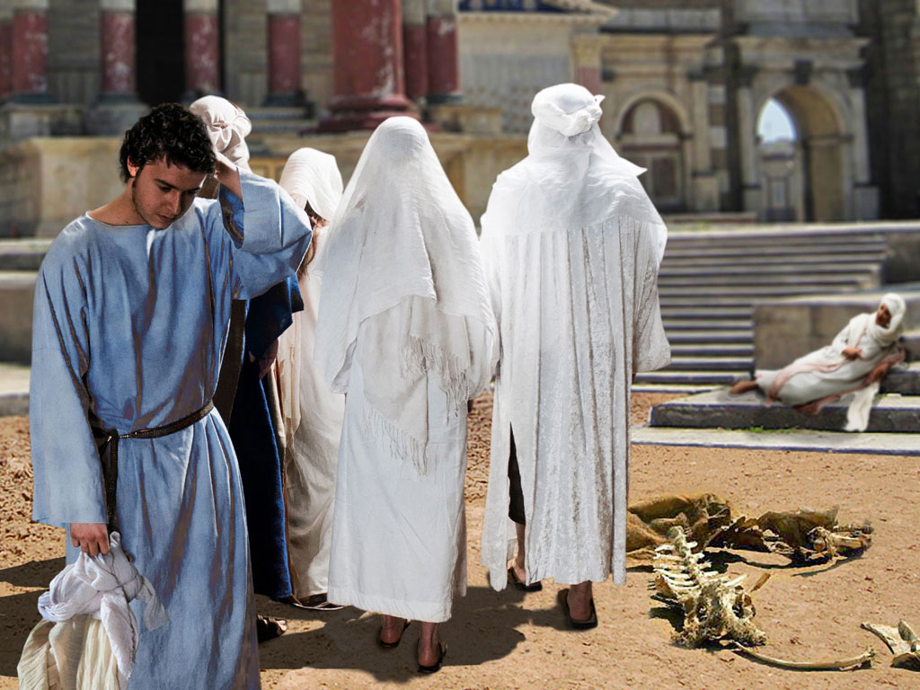

Slide 57
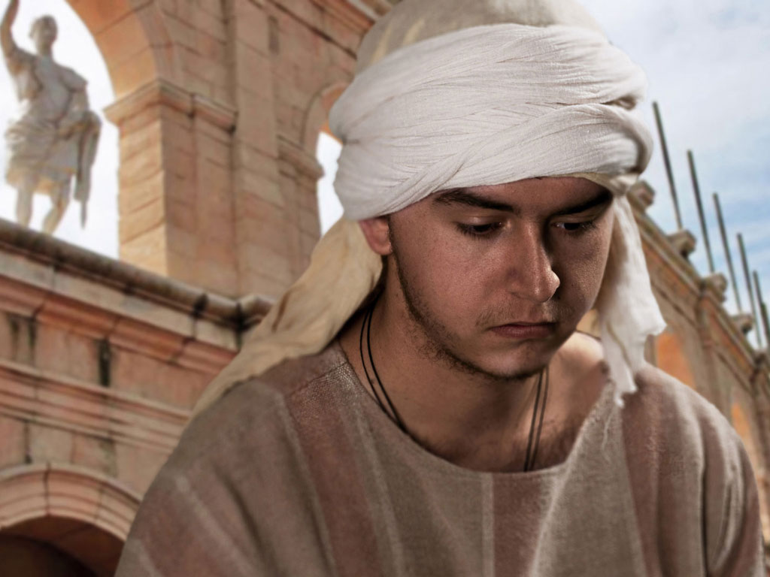

Slide 58
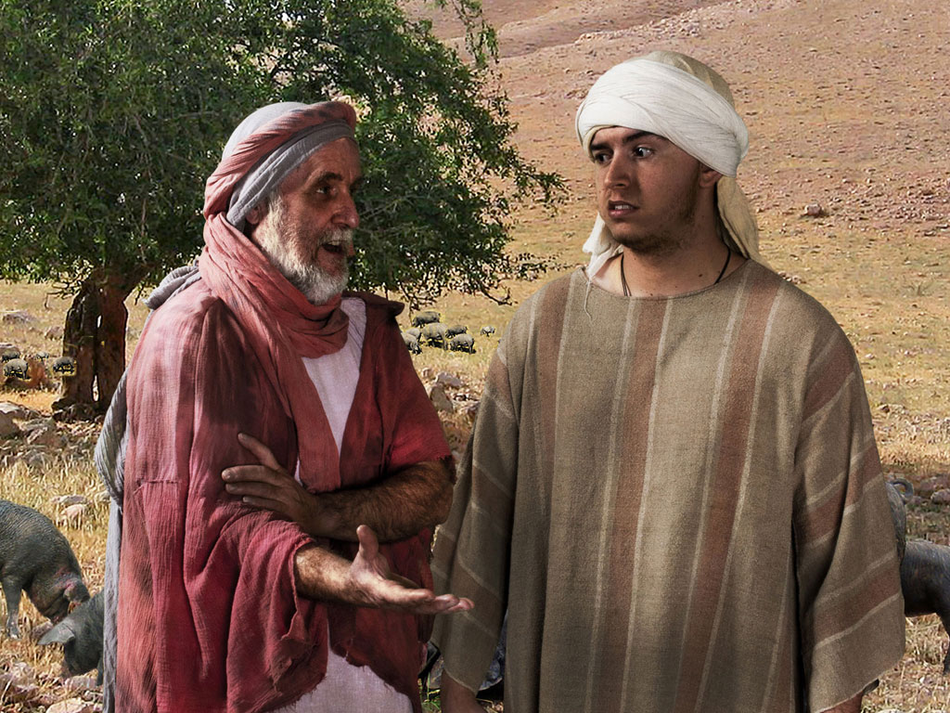

Slide 59
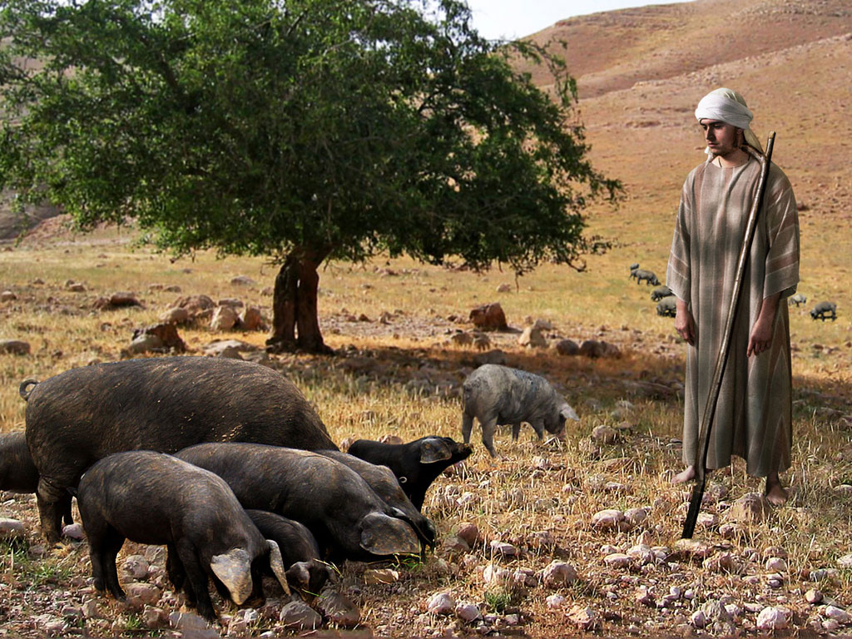

Slide 60
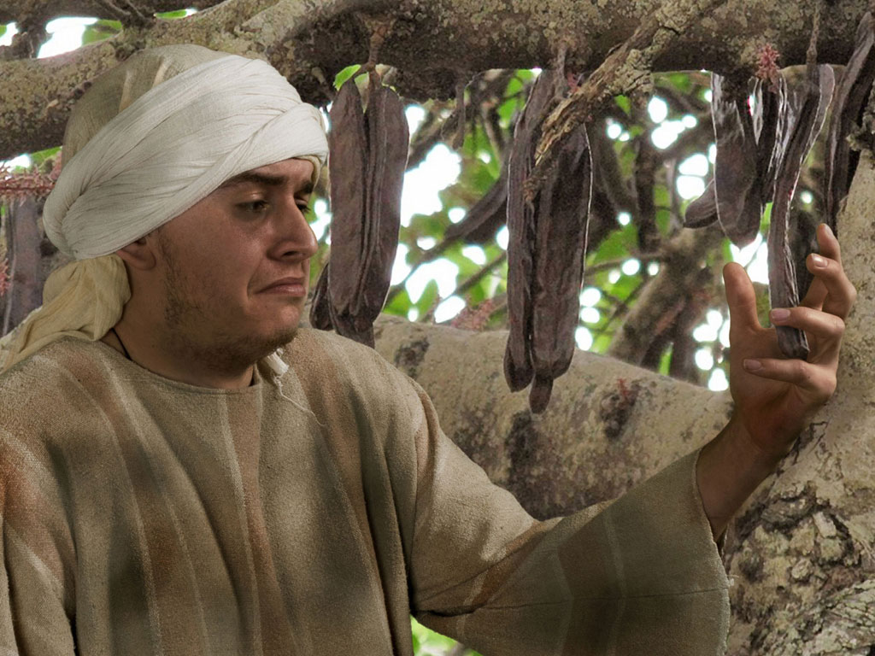

Slide 61
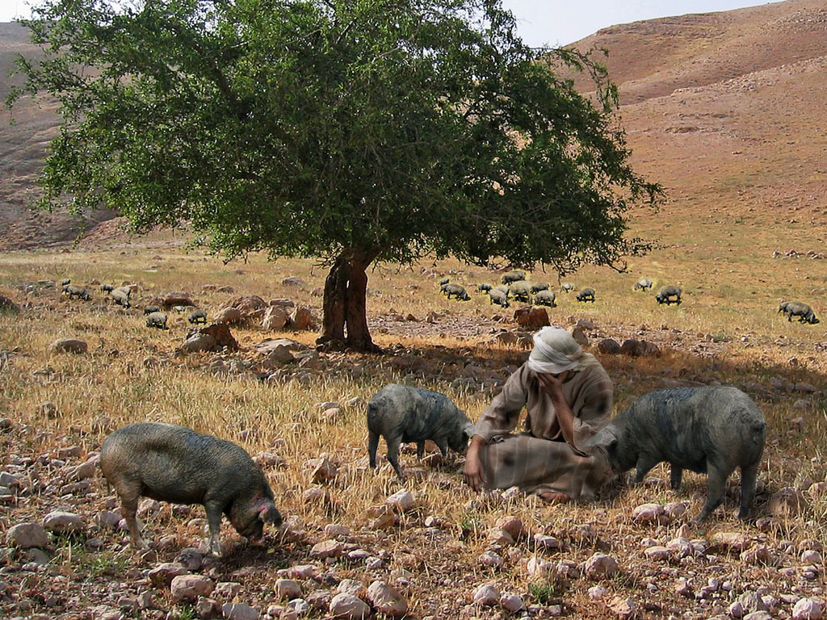

Slide 62
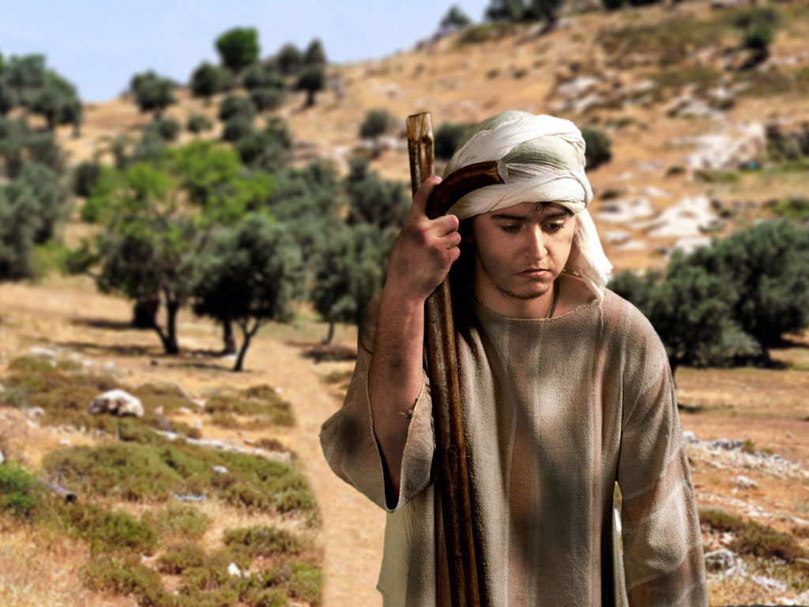

Slide 63
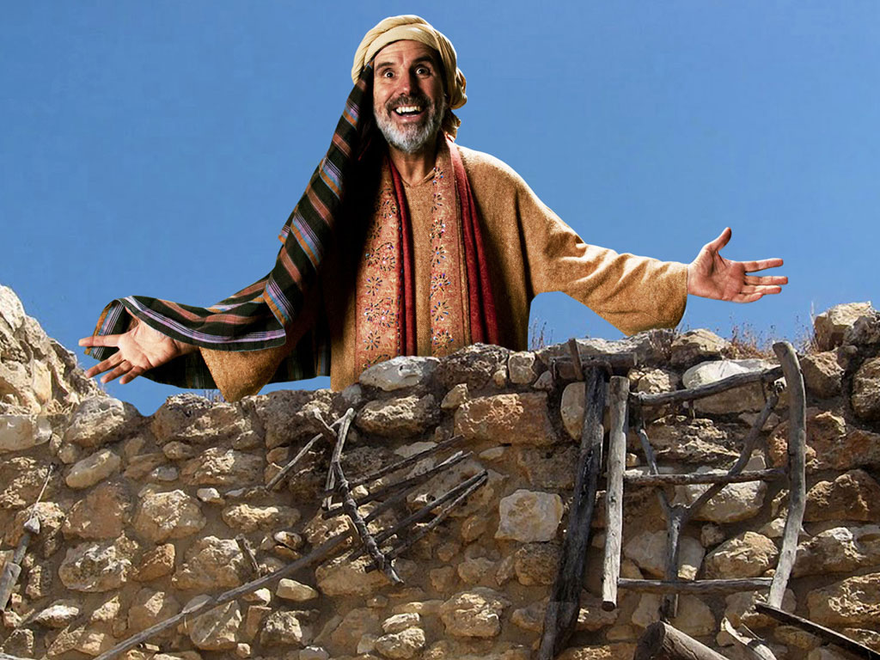

Slide 64


Slide 65


Slide 66


Slide 67


Slide 68


Slide 69


Slide 70


Slide 71


Slide 72


Slide 73

Xức dầu cho Chúa Jesus
Có trong cả 4 Phúc Âm :
Người phụ nữ đến không báo trước
Chảy nước mắt trên chân Chúa Jesus
Lấy tóc lau chân Chúa
Môn đồ phàn nàn về sự phí phạm/Giuđa
Chúa Jesus quở trách môn đồ
Tại nhà của Simôn
Bình ngọc quý (ngoại trừ trong sách Giăng)

Slide 74

Hai lần xức dầu Chúa Jesus
Luca 7:36-50
Đầu chức vụ
Có khóc
Để thờ phượng, tội của
phụ nữ cần được tha
(Luca7:48)
Do người PN xấu nết tại
nhà Simôn người
Pharisi (Luca 7:40)
Giăng 12:1-11
Mat 26:6-13; Mác14:3-9
Bắt đầu tuần Thương khó
Không ghi Khóc
Để chôn, phụ nữ không cần được tha thứ
Do Mari, em gái Laxarơ, tại nhà Simôn người Phung
(Mat 26:6; Mác 14:3)

Slide 75






Acts 1
64
Êxê 8:4; 9:3; 10:4; 10:18-19; 11:23
Luca 19:37; 24:50; Acts 1:10
Công 1:11; Xa 14:4; Êxê 43:1-5
Notes:
Núi Ôlive đóng một vai trò quan trọng trong lịch sử Y-sơ-ra-ên.
Đây là chỗ cuối cùng Êxêchiên 11:24 đề cập đến sự hiện diện của (Thần của Đức Giê-hô-va) Thánh Linh.
Đây là chỗ cuối cùng Đấng Christ được tôn kính như vua trong Luca 19:37.
Đây là chỗ cuối cùng môn đồ được thấy Đấng Christ trong Công vụ 1:10.
Và là chỗ SAU NÀY Đấng Christ sẽ hiện ra trên đất để ứng nghiệm Công vụ 1:11!

Slide 76

Có phải Mari Mađơlen là người nữ có chai dầu cam tùng hương?
Không . Trong Luca không nêu tên, nhưng những sách khác đều nói rõ đó là Mari ở Bêthany

Slide 77
So Sánh 4 Sách Phúc Âm
52
 | Mathiơ | Mác | Luca | Giăng
Trước giả | Mathiơ | Mác | Luca | Giăng
Trước khi được cứu | Thu thuế | Không (còn trẻ) | Bác sĩ | Ngư phủ
Chủng tộc | Do Thái | Do thái | Dân Ngoại | Do Thái
Công việc/ Ân tứ | Sứ đồ | Phục vụ / Chăn bầy | Phục vụ / Dạy dỗ | Sứ đồ
Độc giả | Do thái | La Mã | Dân Ngoại Hy lạp | Thế giới
Chú ý | Dấu lạ (1 Cô 1:22) |  | Sự khôn ngoan (1 Cô 1:22)
Thuộc linh | Chưa tin | Tín hữu | Chưa tin | Tín hữu
Nhu cầu cơ bản: | Đấng Mêsia & giới thiệu Vương quốc | Điển hình chịu khổ (cổ vũ môn đồ hóa) | Tính phổ quát (& phát triển vương quốc) | Thần tánh

Slide 78
So Sánh 4 sách Phúc Âm
52
 | Mathiơ | Mác | Luca | Giăng
Thời gian | Thập niên 40 | 64-68 | 57-59 | Sau thập niên 60
Nơi viết | Antiốt hay Syri | Rôma | Sêsarê /Rôma | Êphêsô
Người nhận | Palestine | Rôma | Thêôphilơ | Á châu, v.v…
Jesus là… | Vua Israel (Mêsia) | Đầy tớ chịu khổ (Thần tánh) | Người lý tưởng (Mêsia) | Con Đức Chúa Trời (Thần tánh)
Câu chìa khóa | 21:5 | 10:45 | 19:10 | 20:31
Chủ đề | Luật pháp | Quyền lực | Ân điển | Vinh quang
Nhấn mạnh Nghĩa đen | Bài Giảng | Phép lạ | Ngụ ngôn | Ẩn dụ
Sắp xếp | Theo đề tài | Thời điểm | Thời điểm | Đề tài
Gia phả | Ápraham đến Giôsép | Không | Không | Không

Slide 79
So Sánh 4 sách Phúc Âm
52
 | Mathiơ | Mác | Luca | Giăng
Phạm vi | Giáng sinh –Phục sinh | Chức vụ– Phục sinh | Chức vụ - Phục sinh | Chức vụ- Phục sinh
Sắc thái | Tiên tri | Mục vụ | Lịch sử | Tâm linh
Lời của Chúa | 60% | 42% | 50% | 50%
Đoạn | 28 | 16 | 24 | 21
Câu | 1068 | 661 | 1149 | 878
Câu trong từng đoạn | 38 | 41 | 48 | 42
Trích C.Ư. | 53 | 36 | 25 | 20
Ám chỉ C.Ư. | 76 | 27 | 42 | 105
Tham khảo C.Ư. | 129 | 63 | 67 | 125
Tư liệu riêng | 42% | 7% | 59% | 92%
Phân chia | ------------------- Phúc Âm Cộng Quan---------------- |  |  | Phúc Âm Bổ sung

Slide 80
Tuần lễ
Thương khó
Thứ Hai
Thứ Ba
64
Thứ Tư
Thứ Sáu
Thứ năm
Chúa nhật
Thứ Sáu
Thứ Bảy
Thứ Bảy
Chúa nhật

Slide 81

THE EASTER STORY
JESUS APPEARS TO THE DISCIPLES
Luke 24:36-49
John 20:19-23

Slide 82


Slide 83


Slide 84


Slide 85


Slide 86


Slide 87


Slide 88


Slide 89


Slide 90


Slide 91


Slide 92


Slide 93
Black

